Slide 1
Xin chào tất cả các con!

Slide 2
Viết:
Luyện tập viết tên riêng. Nội quy

Slide 3
1. Viết lại cho đúng chính tả:
a) Lê học ở Trường Tiểu học Kim liên, quận Đống đa.
b) Nam học ở Trường Tiểu học Vĩnh xuân, huyện Trà ôn.
Tên chung
M
Mai học ở Trường Tiểu học Quang Trung, quận Sơn Trà.
Tên riêng của địa phương

Slide 4
1. Viết lại cho đúng chính tả:
a) Lê học ở Trường Tiểu học Kim liên, quận Đống đa.
a) Lê học ở Trường Tiểu học Kim Liên, quận Đống Đa.
b) Nam học ở Trường Tiểu học Vĩnh xuân, huyện trà Ôn.
b) Nam học ở Trường Tiểu học Vĩnh Xuân, huyện Trà Ôn.
Quy tắc chính tả

Slide 5
2. Đọc bản nội quy học sinh
Nội quy: Những điều quy định để bảo đảm trật tự trong trường học, cơ quan hoặc nơi công cộng.

Slide 6
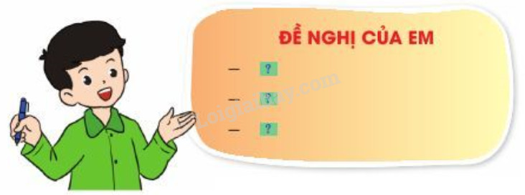
Giả sử thầy ( cô ) hiệu trưởng hỏi nguyện vọng của học sinh, em sẽ đề nghị bổ sung điều gì vào bản nội quy trên? Viết đề nghị của em.
Thảo luận nhóm đôi
Giữ an toàn giao thông trước cổng trường
Không ăn quà vặt trước cổng trường
Không trèo lên cổng trường để chơi

Slide 9
Củng cố,
dặn dò

Slide 10
HẸN GẶP LẠI

